Slide 2
Estruturas de repetição
Programando com menu no terminal
Aula 3: Construindo o menu do projeto
Código da aula: SISANO1C1B4S21A3

Slide 3



22
Agenda e cadastros em memória
Mapa da Unidade 5 Componente 1
Estruturas de repetição
21
Você está aqui!
Programando com menu no terminal
24
23
Quiz e desafios no terminal
Médias, faixas e classificação

Slide 4

Mapa da Unidade 5 Componente 1
Estruturas de repetição
Você está aqui!
Programando com menu no terminal
21
Aula 3: Construindo o menu do projeto
Código da aula: SISANO1C1B4S21A3

Slide 5
Implementar o menu textual do projeto com repetição e desvio de fluxo conforme a escolha do usuário.
Aplicar funções, estruturas de decisão e repetição na construção de programas com menu e fluxo de interação textual.
Recurso audiovisual para exibição de vídeos e imagens.
Caneta e caderno para anotações.
Computador com internet.
Roteiro de Atividade Prática.
Persistir na decomposição de problemas em etapas menores, mantendo organização e clareza ao planejar soluções algorítmicas.

Slide 6
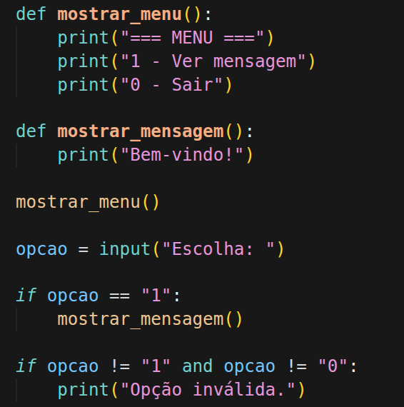
Diálogo
Até agora, nosso programa já exibe o menu, valida a entrada e chama funções. Mas ele ainda executa apenas uma operação e termina.
Nesta aula, vamos transformá-lo em um programa que permanece em execução enquanto o usuário desejar.
Produzido pela SEDUC-SP com apoio da ferramenta Visual Studio Code.
Para isso, vamos utilizá-lo no contexto da Papelaria Ponto Certo.

Slide 7

Construindo o menu do projeto: Papelaria Ponto Certo
Folha da atividade ou caderno.
Caneta ou lápis.
Computador com pyhton instalado.
Abram o Roteiro de Atividade Prática.
Retomem o programa desenvolvido nas aulas anteriores.
Implementem a função de cadastro de produtos.
Conectem a função à opção 1 do menu e testem o programa.
Verifiquem como repetição, decisão e funções trabalham juntas durante a execução.
40 minutos
Em duplas

Slide 8
Registro
        O que garante que o menu de um programa continue sendo exibido até que o usuário escolha encerrar o programa?
O número de opções que o menu possui.
A estrutura de repetição (loop) que envolve o menu.
O tamanho do texto
exibido na tela.
A velocidade de digitação do usuário.

Slide 9
Registro
        O que garante que o menu de um programa continue sendo exibido até que o usuário escolha encerrar o programa?
O número de opções que o menu possui.
A estrutura de repetição (loop) que envolve o menu.
O tamanho do texto
exibido na tela.
A velocidade de digitação do usuário.

Slide 10
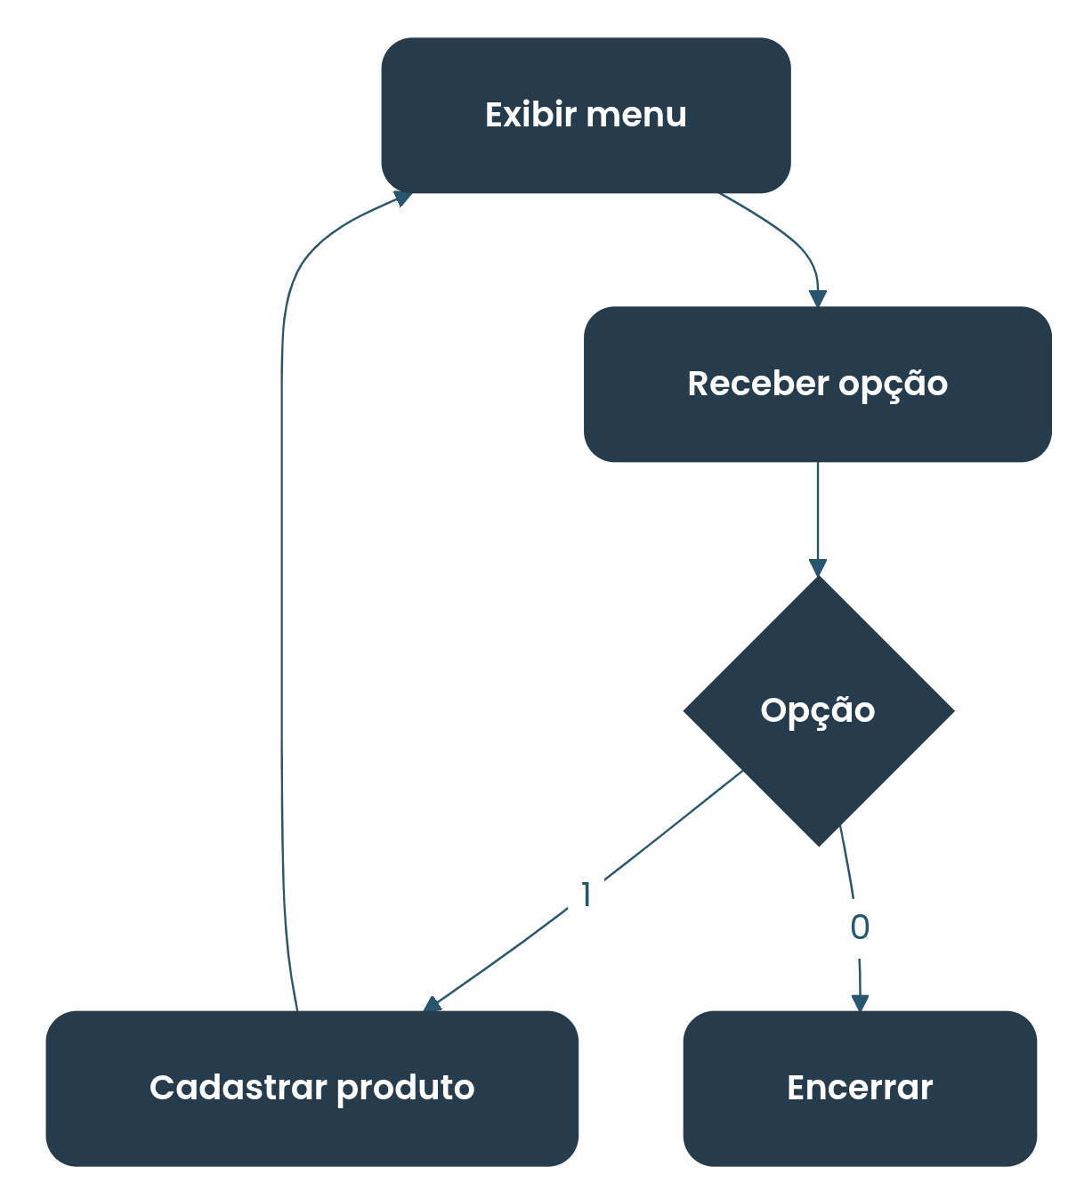
Produzido pela SEDUC-SP com apoio da ferramenta ChatGPT.

Slide 11
Como criar um menu interativo no terminal com Python
Veja um exemplo completo de menu em terminal e observe como estruturas de repetição, decisão e funções trabalham juntas para controlar o fluxo do programa.
ACADEMIFY. Como criar um menu interativo no terminal com Python. Disponível em: https://academify.com.br/criar-menu-interativo-terminal-python/. Acesso em: 17 ago. 2026.
Saiba mais

Slide 12
PROGRAMIZ. Python while Loop [S.l.: S.n.]. Disponível em: https://www.programiz.com/python-programming/while-loop. Acesso em: 17 ago. 2026.
PYTHON SOFTWARE FOUNDATION. 4. Mais ferramentas de controle de fluxo. Documentação Python 3,
[s.d.]. Disponível em: https://docs.python.org/pt-br/3/tutorial/controlflow.html. Acesso em: 17 ago. 2026.
UNIVALI. Portugol Studio: Ambiente de Programação didático para a linguagem Portugol 2.0. Laboratório de Inovação Tecnológica na Educação (LITE), [s.d.]. Disponível em: https://univali-lite.github.io/Portugol-Studio/. Acesso em: 17 ago. 2026.
W3SCHOOLS. Python While Loopswww.w3schools.com. [S.l.: S.n.]. Disponível em: https://www.w3schools.com/python/python_while_loops.asp. Acesso em: 17 ago. 2026.
Identidade visual: imagens © Getty Images

Slide 14


Slide 6
Orientações: retome rapidamente o programa desenvolvido nas aulas anteriores e destaque que ele já exibe o menu, recebe a opção do usuário, valida a entrada e organiza o código em funções. Explique que, nesta aula, os estudantes ampliarão esse mesmo programa, implementando a primeira funcionalidade real no contexto da Papelaria Ponto Certo.
Tempo previsto: 5 minutos.
Gestão de sala de aula: projete o programa construído anteriormente e incentive os estudantes a identificar quais partes já estão prontas e o que precisará ser acrescentado. Garanta que todos iniciem a atividade utilizando a mesma versão do código.
Condução da dinâmica: apresente o contexto da Papelaria Ponto Certo e pergunte à turma quais elementos do programa desenvolvido até agora poderão ser reaproveitados. Após ouvir algumas respostas, destaque que a estrutura do menu permanecerá a mesma e que a nova funcionalidade será integrada sem reescrever o programa.
Expectativas de respostas: espera-se que os estudantes reconheçam que o menu, as funções já existentes, a validação da entrada e a estrutura de repetição podem ser reutilizados. Também é esperado que identifiquem a necessidade de criar apenas a função responsável pelo cadastro de produtos e conectá-la ao menu.

Slide 15
Slide 7
Orientações: utilize o Roteiro de Atividade Prática para conduzir o desenvolvimento do programa. Oriente os estudantes a ampliarem o código construído nas aulas anteriores, implementando a função de cadastro e integrando-a ao menu principal. Incentive a execução do programa após cada etapa para verificar seu funcionamento.
Tempo previsto: 40 minutos.
Gestão de sala de aula: acompanhe o andamento da atividade, certificando-se de que todos os estudantes utilizem o programa desenvolvido anteriormente como ponto de partida. Incentive a programação em pares quando necessário e estimule os grupos a testar diferentes entradas antes de solicitar ajuda.
Condução da dinâmica: siga a sequência proposta no roteiro de atividade prática, conduzindo a implementação da função de cadastro, sua integração ao menu e a realização dos testes previstos. Durante a atividade, circule pela sala para apoiar os estudantes, esclarecendo dúvidas e incentivando a análise dos resultados obtidos em cada teste.
Expectativas de respostas : espera-se que os estudantes implementem corretamente a função de cadastro, conectem-na à opção correspondente do menu e verifiquem seu funcionamento por meio dos testes propostos. Ao final da atividade, devem reconhecer como repetição, estruturas de decisão e funções trabalham juntas para manter o fluxo do programa organizado e permitir a ampliação do sistema com novas funcionalidades.

Slide 16
Slides 8 e 9
Orientações: o objetivo da seção Pause e responda é mobilizar os estudantes em relação aos conhecimentos apresentados e construídos em aula. É uma atividade de registro.
Tempo previsto: 2 minutos.
Expectativas de respostas: alternativa correta: “A estrutura de repetição (loop) que envolve o menu.” Feedback: a estrutura de repetição mantém o menu em execução até que o usuário escolha a opção de saída.

Slide 17
Slide 10
Orientações: a seção O que nós aprendemos hoje? tem o objetivo de reforçar e esclarecer os principais conceitos discutidos, incentivando os estudantes a recordarem e articularem os principais pontos da aula.
Tempo previsto: 2 minutos.
Gestão de sala de aula:
mantenha um tom positivo e construtivo, reforçando o aprendizado;
seja direto e objetivo nas explicações para manter a atividade dentro do tempo estipulado;
engaje os estudantes rapidamente, pedindo confirmações ou reações breves às definições apresentadas.
Condução da dinâmica:
explique aos estudantes que esse é um momento de reflexão e esclarecimento sobre os conceitos abordados na aula;
informe que será feita uma rápida revisão para assegurar o entendimento correto das definições e dos conceitos;
apresente o slide com os principais tópicos da aula. E retome rapidamente os conceitos representados no esquema, reiterando a importância de cada um deles e como eles se encaixam no contexto maior da aula e na vida profissional.
Expectativas de respostas: os estudantes devem sair da aula com um entendimento claro e preciso dos conceitos principais.
Slide 11
Orientações: a seção Saiba mais apresenta recursos extraclasse para que os estudantes complementem sua formação. Incentive-os a continuarem explorando o tema da aula.
Tempo previsto: 1 minuto.

